Slide 1
Všudypřítomné programování
one to one (sms)
one to many (email)
many to many (chat rooms)
many to one (UC - Ubiquitous Computing)
užívání předmětů s UC
→ zastarávání rozdílu mezi 'online' a 'offline'
začlenění a spoléhání na virtualitu v každodenní osobní realitě
→ rozmazání rozdílu mezi realitou a virtualitou
http://youtu.be/2HHEQuspi4o
http://vimeo.com/4169912
http://youtu.be/HNKCSuX_E1A

Slide 2
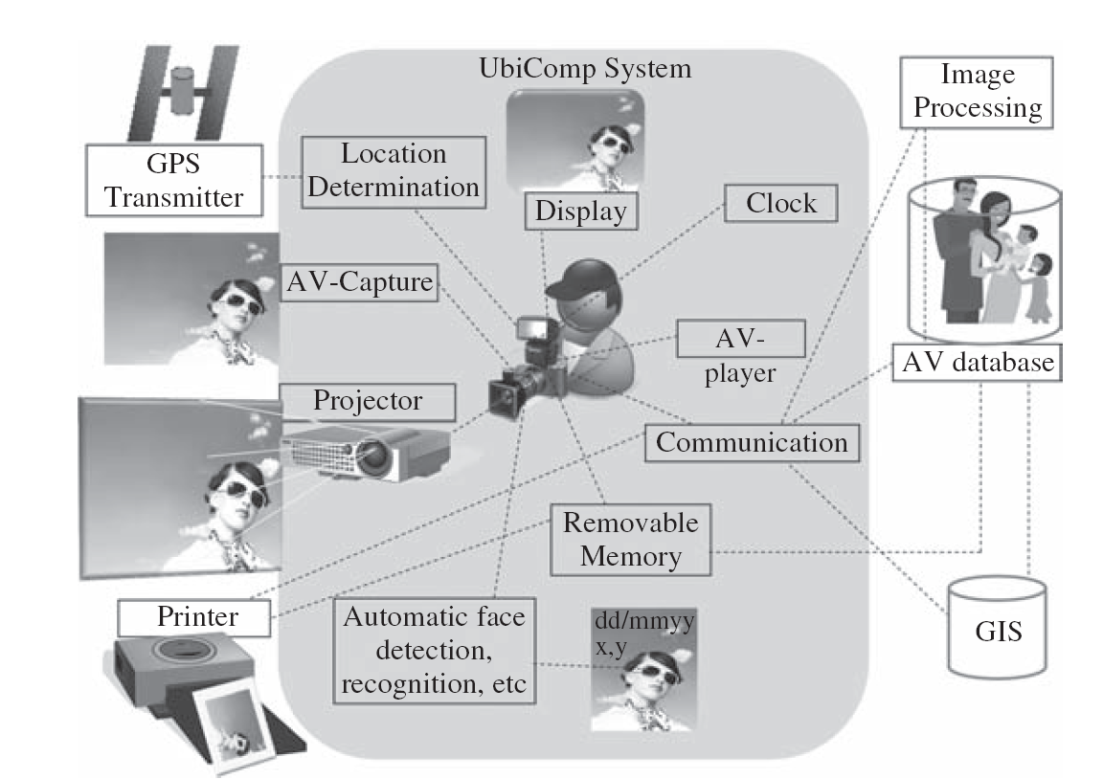
Všudypřítomné programování

Slide 3
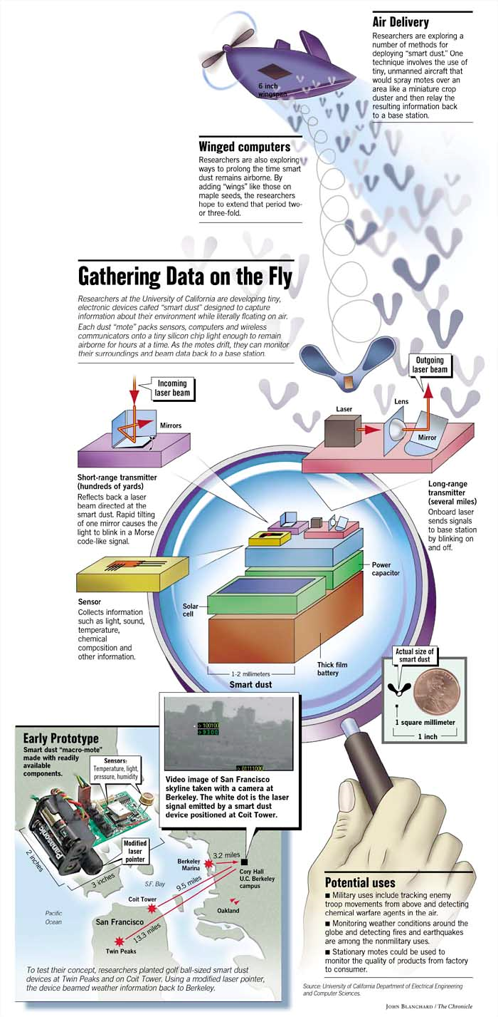
Smart dust
Smart dust je hypotetický systém mnoha drobných mikroelektromecha-nických systémů (MEMS), rozmístěných v nějakém prostoru, které jsou bezdrátově propojené. Mohou zjišťovat informace o světle, teplotě, vlhkosti, chemikáliích, apod.
lze je rozprašovat do prostředí
př. Smart Dust project
http://youtu.be/GvdGggusRYU

Slide 4
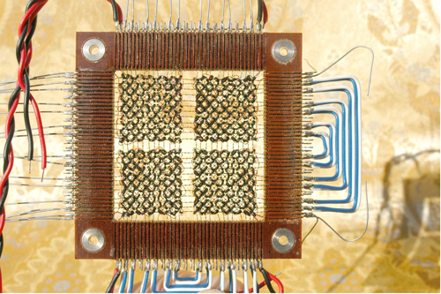
Smart skin
látka z vodivých a světlo vyzařujících polymerů, do níž mohou být případně vetkány MEMS , tvořících propojenou síť – flexibilní, elastická, připevnitelná k nějakému povrchu. Lze ji umístit na lidské tělo – tzv. elektronické tetování. Může tvořit i oblečení či různé závěsy (smart surfaces).
http://youtu.be/GkXSk-z4XjU
http://2003-2008.telic.info/wordpress/wp-content/uploads/2007/03/gessler-500.jpg

Slide 5
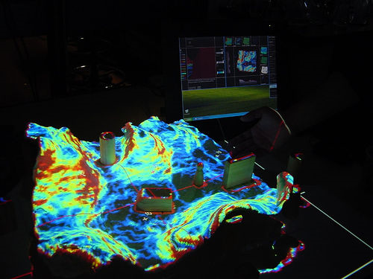
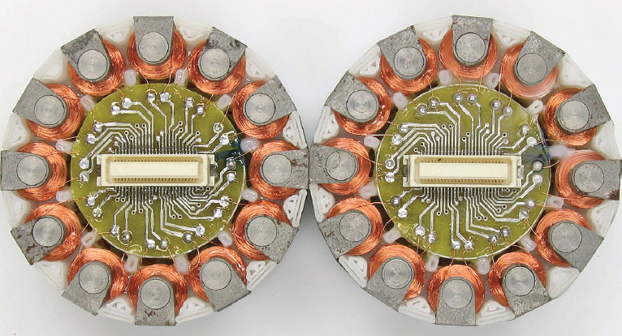
Smart Clay
http://deliveryimages.acm.org/10.1145/1570000/1562772/figs/uf1.jpg
http://farm1.static.flickr.com/4/9198170_aafc422ef4.jpg?v=0
Smart Clay tvoří skupina MEMS ve tvaru 3D objektů napodobujících různé fyzické objekty - plastická programovatelná hmota.
claytronika
Cíl: budování syntetické reality.
http://youtu.be/XJEMfAg5l2w

Slide 6
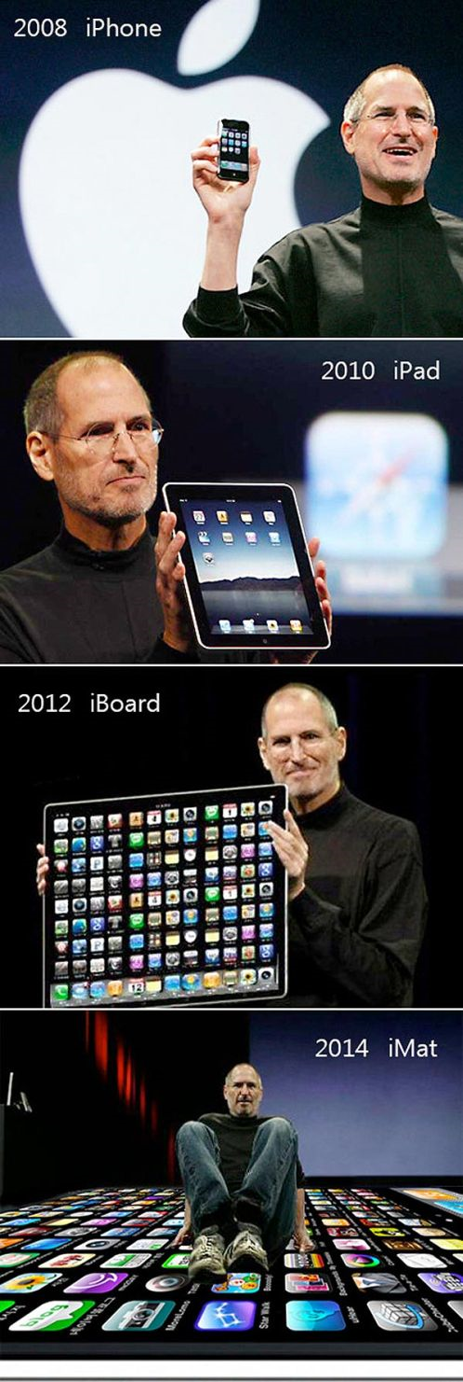
Chytrá zařízení
Základní formy chytrých zařízení:
Tabs: přenosné záznamníky centimetrové velikosti
Pads: ruční bloky decimetrové velikosti
Boards: tabule metrové velikosti
Mats: desky několikametrové velikosti
http://walyou.com/wp-content/uploads/2010/02/apple-iboard-imat-design-gadget.jpg

Slide 7
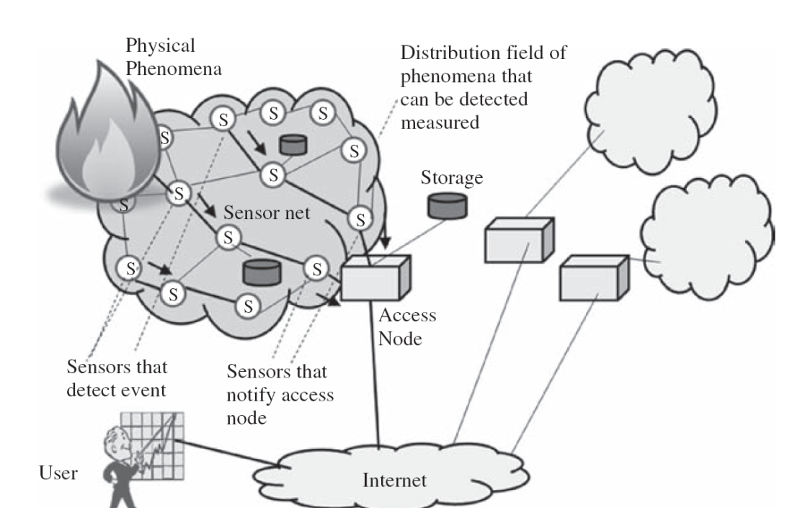
Ubiquitous Computing

Slide 8
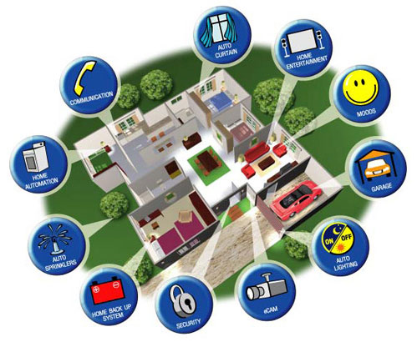
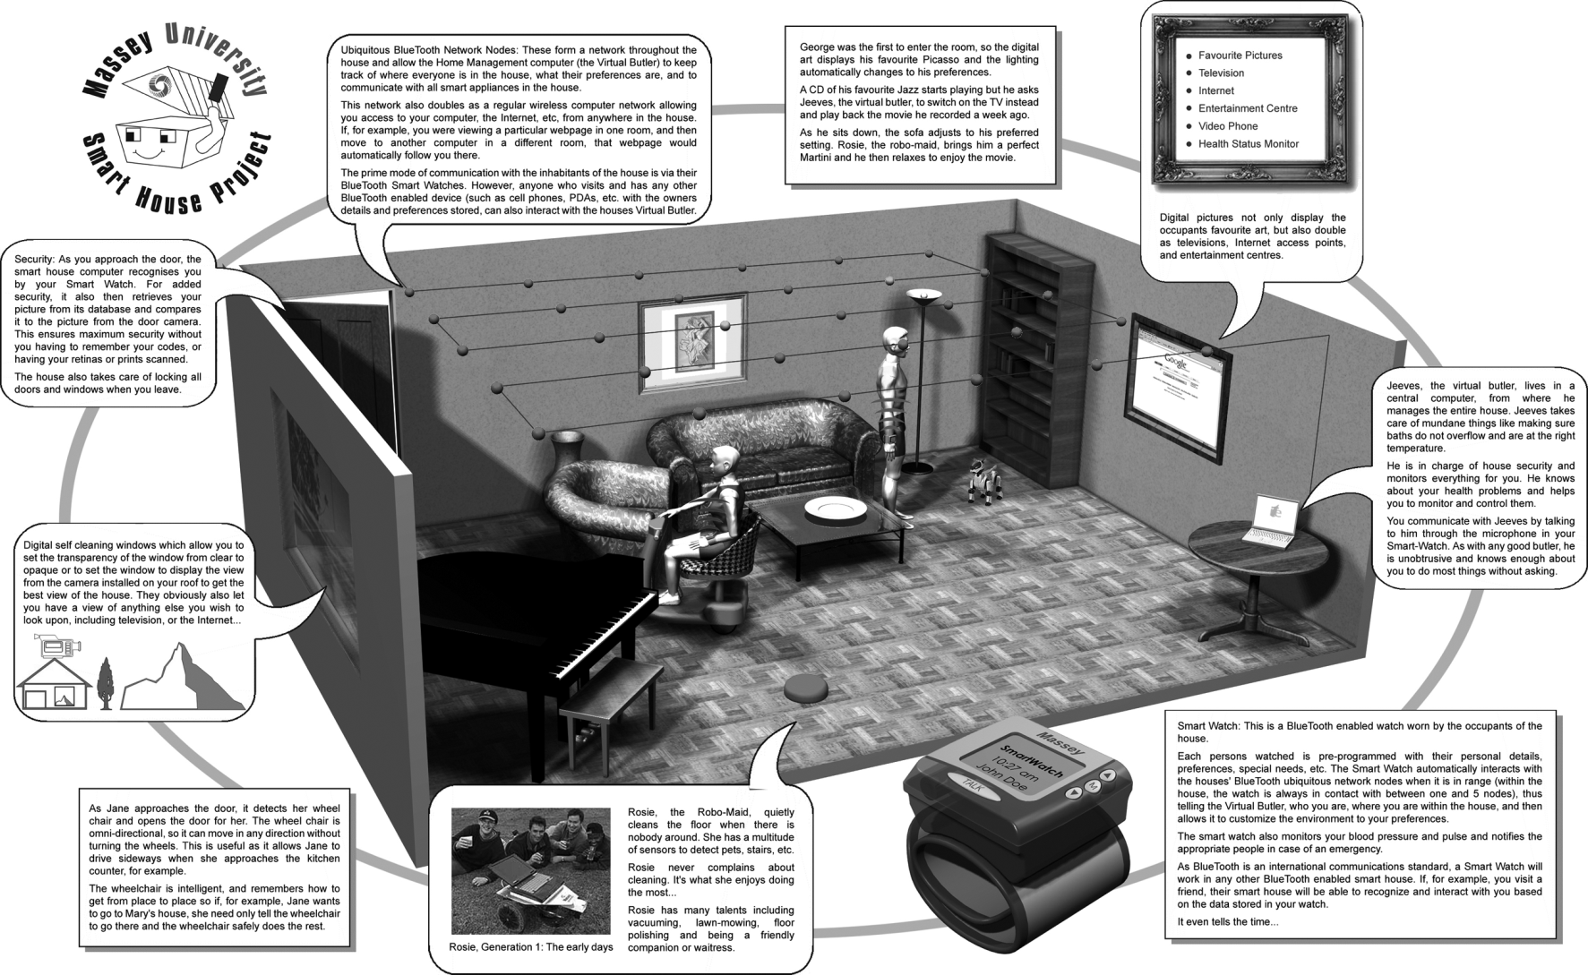
Smart House
http://www.youtube.com/watch?v=9DJr8QwgLEA
http://www.myownspunk.com/wp-content/uploads/2008/12/nokia-smart-homes.jpg
http://www.emeraldinsight.com/fig/0330240205001.png

Slide 9
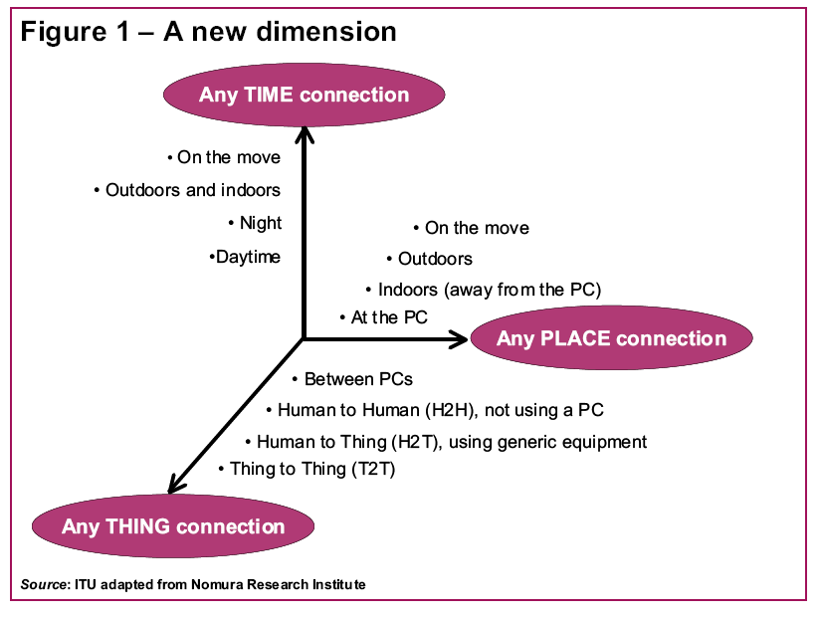
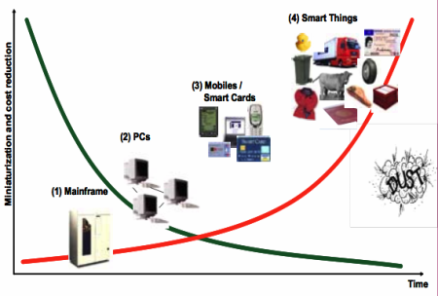
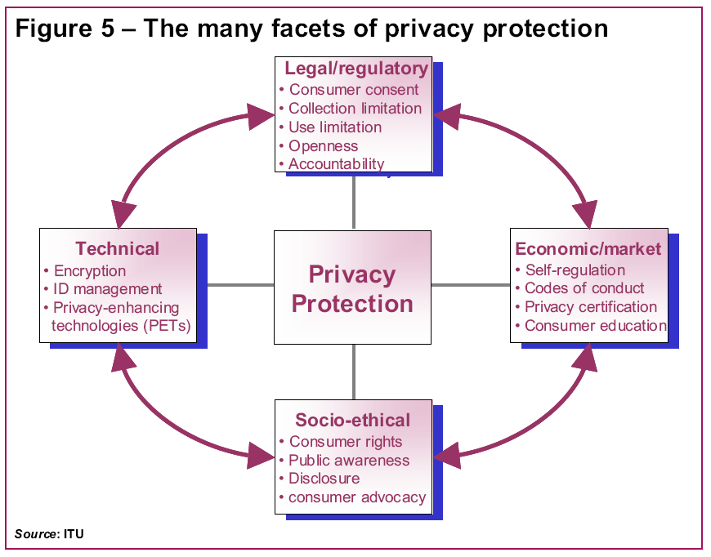
Internet věcí

Slide 10
Internet věcí
„nejdůmyslnější technologie jsou ty, které zmizí .. zapleteny do pletiva každodenního života“
změna internetu z akademické sítě na síť masového obchodu, orientovanou na konzumenta
Internet of Things – vedle internetu lidí další síť, síť věcí
komunikace mezi lidmi a věcmi i mezi věcmi samotnými
Technologie:
RFID (radio-frequency identification) - identifikace věcí,
technologie čidel – detekují změnu fyzického stavu věcí
vložená inteligence (embedded intelligence) – schopnost zpracovávat informace samotnými věcmi
nanotechnologie – miniaturizace, využití tagování

Slide 11
Internet věcí
Použití:
RFID čipy při vybírání dálničních poplatků, manežmentu zásobování, farmaceutika (ochrana proti padělání), e-zdarví (monitoring pacientů), sport (ski pasy), bezpečnost (čipování dětí, domácích zvířat), e-government
Baja Beach Club v Barceloně
tvorba informací na základě vědomí o kontextu (např. elektronická vesta,hrozící defekt automobilu)
mohutnost informačního zpracování – chytré domy a auta (chytré sporáky, ledničky)
Obavy: nebezpečí zneužití dat a narušení soukromí
sledování pohybu uživatelů, jejich zvyků a preferencí
zajistit platnost principu poučeného souhlasu, důvěrnosti a bezpečnosti dat
problémy se standardizací, právní problémy, sociálně-etické problémy

Slide 12
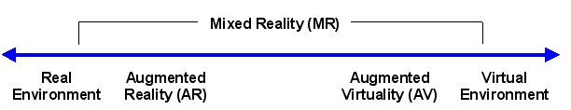
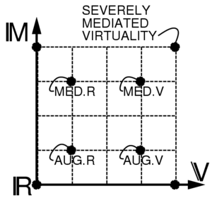
Kontinuum virtuality
Milgram, Paul; H. Takemura, A. Utsumi, F. Kishino (1994). Augmented Reality: A class of displays on the reality-virtuality continuum. Proceedings of Telemanipulator and Telepresence Technologies.
http://en.wikipedia.org/wiki/File:Mediated_reality_continuum_2d.png

Slide 13
Kontinuum virtuality
označení pro kontinuální škálu mezi realitou a virtuální realitou
2 dimenzionální rovina „virtuality" a “zprostředkovanosti“
R značí nemodifikovanou realitu
osa virtuality zahrnuje realitu rozšířenou grafikou (rozšířená realita), grafiku rozšířenou realitou (rozšířená virtualita)
osa zprostředkovanosti zahrnuje modifikaci reality a virtuality podle míry zprostředkování – zprostředkovaná realita, zprostředkovaná virtualita. Zahrnuje násobené efekty – modulace – redukce reality.
nahoře vpravo jsou virtuální světy – silně modifikovaný verze reality
předpoklad: realita může být modifikována různými způsoby

Slide 14
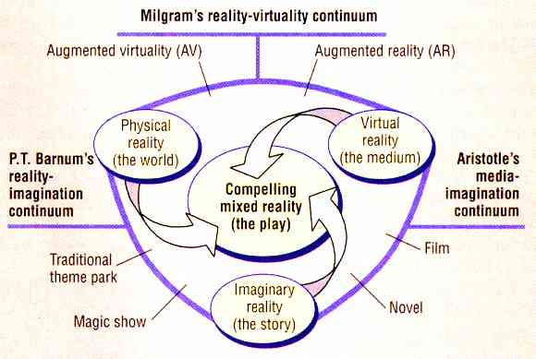
Kontinuum virtuality
http://www.flatrock.org.nz/topics/info_and_tech/assets/mixed_reality.jpg

Slide 15
Kontinuum virtuality
Steve Woolgar - 4 pravidla virtuality:
způsob, kterým média a technologie ovlivňují lidi, závisí na jejich netechnickém pozadí, které zahrnuje pohlaví, věk, sociální status, příjem apod..
nebezpečí a obavy z nových médií a technologií jsou nerovnoměrně sociálně distribuovány
mediální a technologický pokrok spíše doplňuje než nahrazuje v realitě prováděné činnosti
nová média a technologie směřují k tvorbě nových druhů lokality spíše než podpoře globality

Slide 16
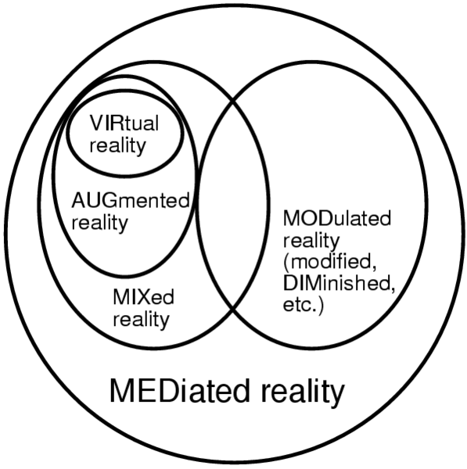
Počítačem-zprostředkovaná realita
http://en.wikipedia.org/wiki/File:Viraugmixmodmediated_reality.png

Slide 17
Zprostředkovaná realita
rámec zprostředkované reality popisuje zařízení záměrně či nepředvídatelně modifikující realitu
schopnost přidávat, nebo odebírat informace či jinak manipulovat s vnímáním reality pomocí přenosných počítačů a ručních zařízení jako Smart Phone
vizuální percepce prostředí je zprostředkována
elektronická zařízení fungují jako filtr mezi skutečným a vnímaným světem

Slide 18
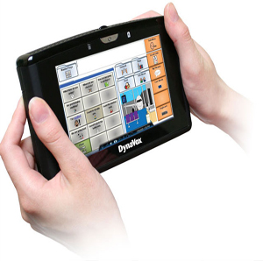
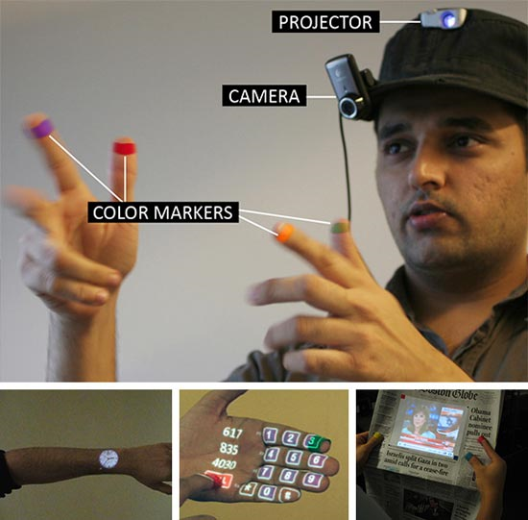
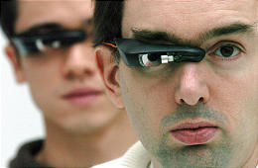
Zprostředkovaná realita
ručních zařízení (hand-held device)
přenosný počítač (wearable computers)
http://techie-pinoy.com/wp-content/uploads/2009/08/DynaVox-Xpress-Handheld-Device.jpg
Eye tap
http://www.deseretnews.com/photos/1693963.jpg
http://eddieespinal.com/wp-content/uploads/2009/03/sixthsense.jpg

Slide 19
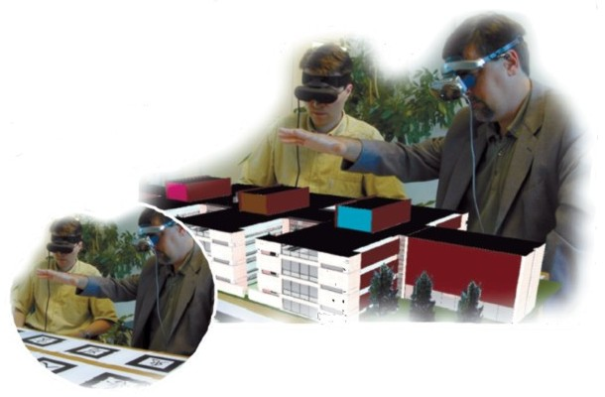
Smíšená realita
http://www.vtt.fi/img/research/ict/mixedreality_640.jpg

Slide 20
Smíšená realita
Mixed reality (MR)
realita v níž jsou propojeny reálné a virtuální světy v novém prostředí či vizualizaci, v níž koexistují a interagují fyzické a digitální objekty ve skutečném čase
směs reality, rozšířené reality, rozšířené virtuality a virtuální reality
http://www.architecturemixedreality.com/Augmented_Virtuality/Augmented_Virtuality.gif
http://www.youtube.com/watch?v=avBDStDmXcg

Slide 21
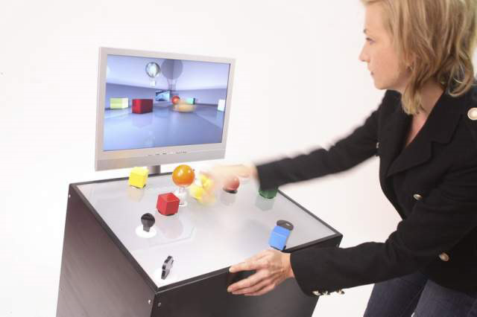
Rozšířená virtualita
http://kommerz.at/Files/176/mriMRI1.jpg
http://www.architecturemixedreality.com/Augmented_Virtuality/Augmented_Virtuality.gif

Slide 22
Rozšířená virtualita
začleňuje objekty reálného světa do virtuálního světa, možnost ovládat digitální objekty hmatatelnými předměty
označuje převážně virtuální světy, v nichž jsou fyzické elementy, tj. fyzické objekty a lidé, dynamicky integrováni do virtuálního světa v němž mohou interagovat
Různé techniky: streamované video z fyzických prostorů - přes webkameru, 3-rozměrnou digitalizaci fyzických objektů

Slide 23
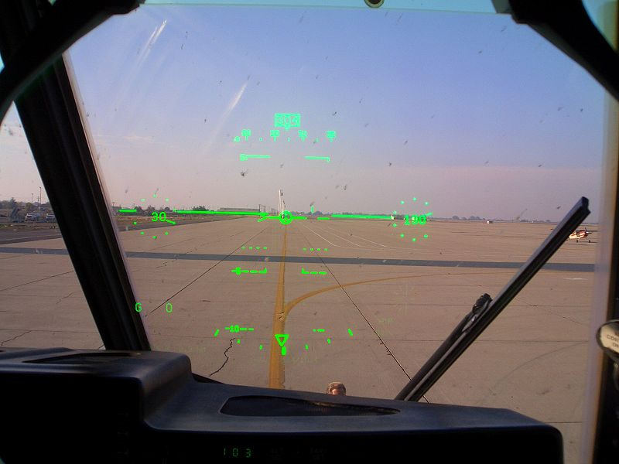
Rozšířená realita
http://en.wikipedia.org/wiki/File:C-130J_Co_Pilot%27s_Head-up_display.jpg

Slide 24
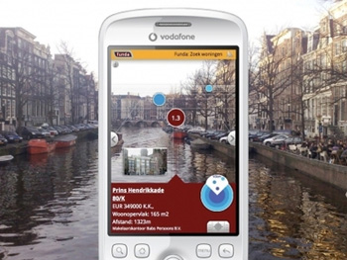
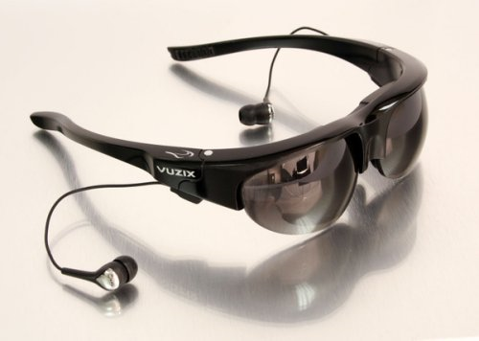
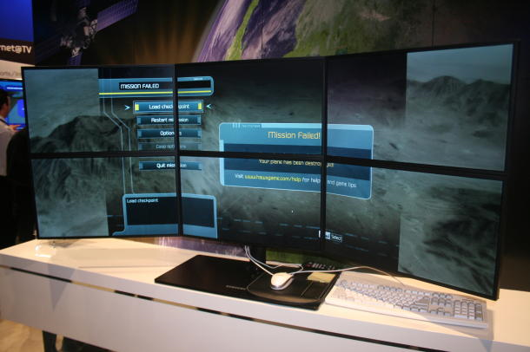
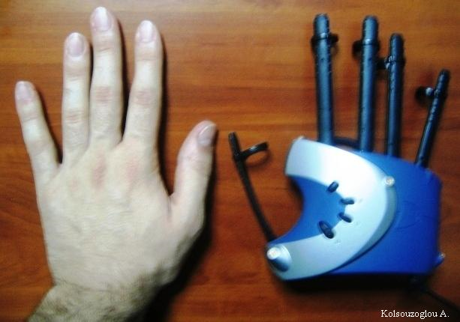
Head Mounted Displays
Handheld Displays
http://www.slipperybrick.com/wp-content/uploads/2009/01/wrap2_view1.jpg
http://www.digitaltrends.com/wp-content/uploads/2009/11/layar.jpg
Spatial Displays
Input devices - gloves
http://www.architecturemixedreality.com/Virtual_Reality_Gloves/Virtual_Reality_Gloves.htm
http://cdn.cbsi.com.au/story_media/339300314/samsung-monitors_1.jpg

Slide 25
Rozšířená realita
http://youtu.be/b64_16K2e08
rozšiřuje realitu o informace generované počítačem (syntetické informace)
funkce technologií posilují naše běžné vnímání reality
augmentace se uskutečňuje obvykle v reálném čase a v sémantickém kontextu s prvky prostředí. Př. Zobrazení skóre během sportovního zápasu
S pomocí pokročilých AR technologií (přidáním digitalizovaného zpracování obrazu a rozpoznávání objektů) se informace o okolním světě uživatele stávají interaktivní.
Umělé informace o prostředí a objektech mohou být uloženy a vyhledány jako informační vrstvy (information layer) překrývající pohhled na skutečný svět
Předpokládá se, že termín augmentovaná realita byl poprvé použit v roce 1990 Thomasem Caudellem, zaměstnaným v té době u firmy Boeing

Slide 26
Rozšířená realita
http://www.wired.com/gadgetlab/tag/augmented-reality/
http://www.youtube.com/watch?v=U2uH-jrsSxs
http://www.youtube.com/watch?feature=endscreen&NR=1&v=e_T1XRuPyBY
Uznávané definice:
1997, definice AR dle Ronalda Azuma:
kombinuje reálné a virtuánlí
je interaktivní v reálném čase
je zaznamenána v 3D
1994, Paul Milgram and Fumio Kishino definovali Milgramovo skutečné-virtuální kontinuum - mezi reálným prostředím a čistým virtuálním prostředím je rozšířená realita (blíže k skutečnému prostředí) a rozšířená virtualita blíže k virtuálnímu prostředí).

Slide 27
Rozšířená realita
Displeje:
Displeje upevněné na hlavu
A Head Mounted Display (HMD) umisťují zobrazení virtuálních grafických objektů přes výhled uživatele na reálný svět
Ruční dispeje
Handheld Displays – malá programovací zařízení
Prostorové displeje
Spatial Displays – používají digitální projektory ke zobrazení grafických informací na fyzické objekty. Displej je oddělený od uživatele systému. Protože displej není propojený s každým uživatelem, rozšířená realita se rozšiřuje na skupinu uživatelů a umožňuje kolaboraci mezi uživateli v daném místě
Sledování
Moderní mobilní systémy rozšířené reality používají tyto sledovací technologie: digitální kamery, optická čidla, akcelerometry, GPS, gyroskopy, RFID, kompasy pevných částic, bezdrátové sítě.
Vstupní zařízení (rukavice) počítač, software

Slide 28
Rozšířená realita - aplikace
lékařství – vizualizace vnitřních orgánů, vnitřních zákroků (punkce, biopsie), vizualizace údajů z MRI či CT, neviditelných pouhým okem, instrukce k postupu zákroku pro nováčky
automobilismus – informace na předním skle auta o směru, okolních objektech
vojenská letadla – navigační a letové informace, mířidla
průmysl – vizualizace oprav a úprav složitých strojů (Boeing)
turismus – orientace v prostředí
zábavní průmysl
vzdělávání – m-learning, s-learning (projekt ARiSE)

Slide 29
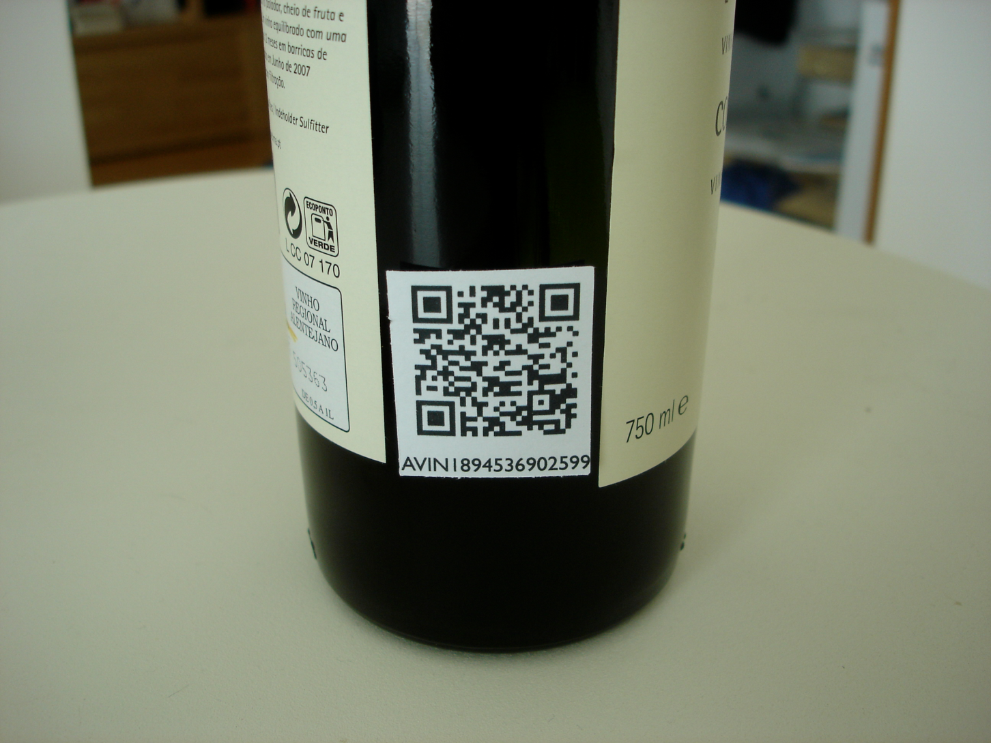
QR kódy

Slide 30
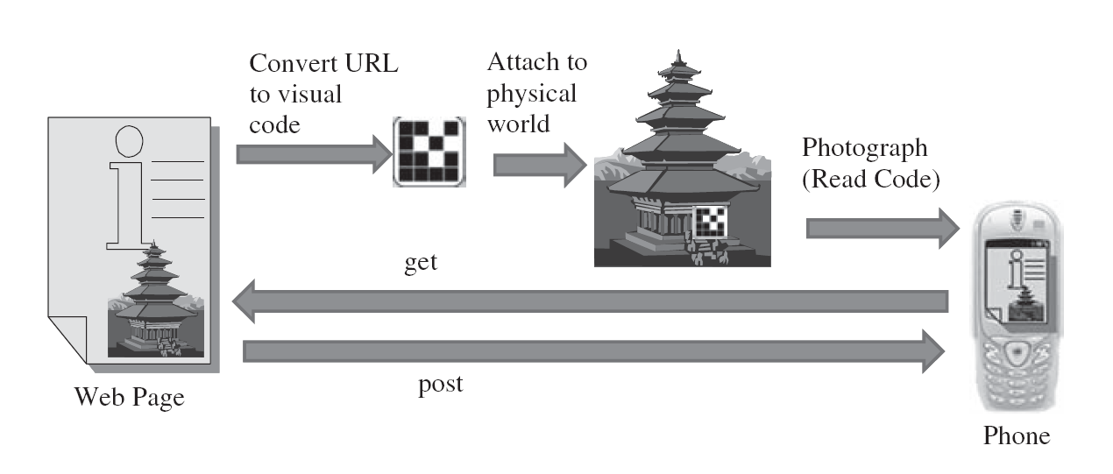
Vrstvová technologie

Slide 31
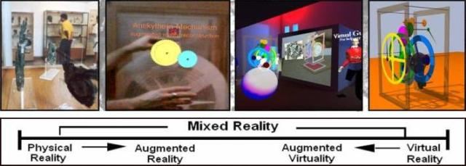
Oblasti smíšené reality Antikytherského mechanismu
National Archaelogical Museum of Athens where the Antikythera Mechanism is exhibited and studied: a Physical Reality space
My Mixed Reality Lab, where I study a physical reconstruction of the Antikythera Mechanism in conjunction with animated virtual gears: an Augmented Reality space
A three-dimensional digital space, where we interact with virtual and physical representations (streaming video on the video-wall): an Augmented Virtuality space
A three-dimensional digital space, where we interact with a virtual reconstruction of the Antikythera Mechanism: a Virtual Reality space
http://www.architecturemixedreality.com/Antikythera_Mechanism/Antikythera_Mechanism.htm

Slide 32
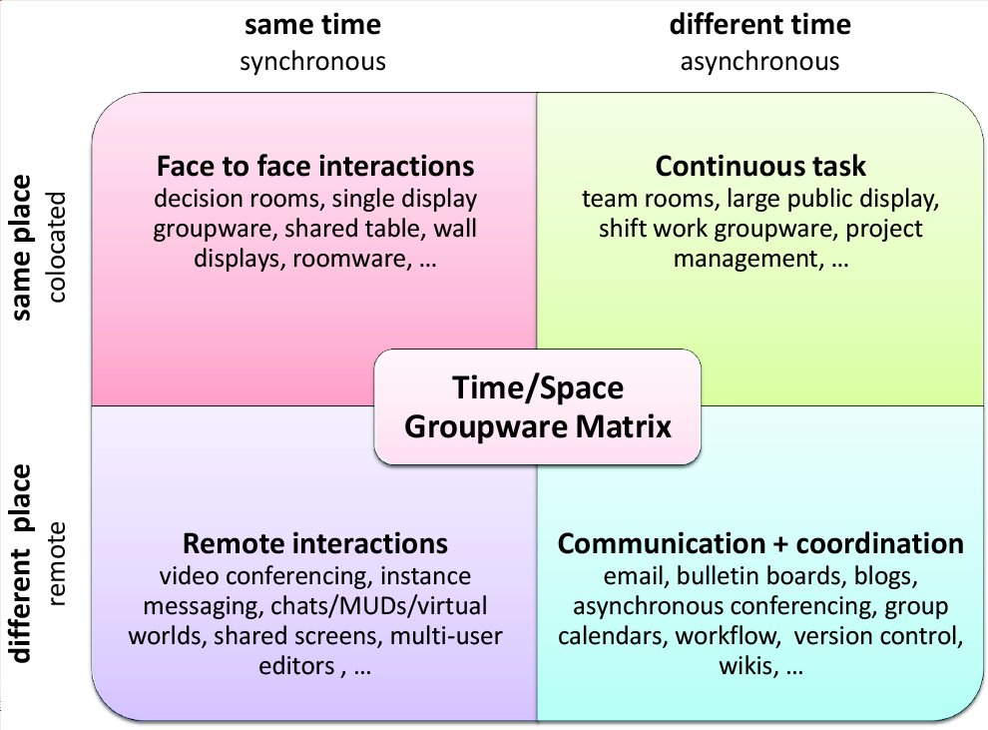
Computer supported cooperative work
http://en.wikipedia.org/wiki/File:Cscwmatrix.jpg

Slide 33
Computer supported cooperative work
CMC – computer mediated communication
T-v-T – F-t-T
GUI – Graphical user interface
GDSS – group decision support system group
GCSS – group communication support system
MUVE - Multi-User Virtual Environments
MUDs - Multi-User Dungeon

Slide 34
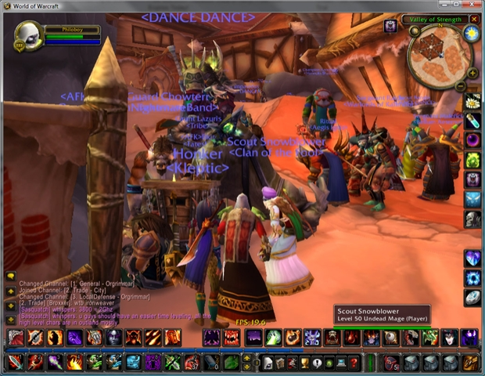
World of Warcraft
http://www.philoking.com/wp-content/uploads/2007/01/WindowsLiveWriter/WorldofWarcraftPoorFrameRatesonWindowsVi_F89F/screenshotwow21.jpg

